Slide 1
Python常用库
陈 锋
机械与运载工程学院
2020年11月02日 星期一

Slide 2
常用库
计算和数据处理Python库介绍：numpy，scipy和panda
可视化Python库介绍：matplotlib，pyqtgraph和PyQt
人工智能框架介绍：pytorch

Slide 3
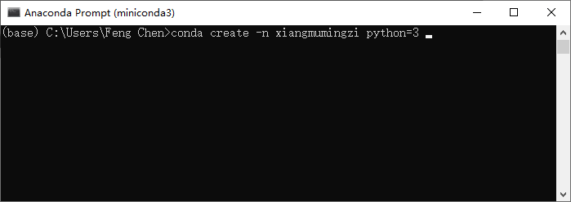
安装及版本管理
打开miniconda的命令行窗口，创建虚拟环境：
conda create -n xiangmumingzi python=3

Slide 4
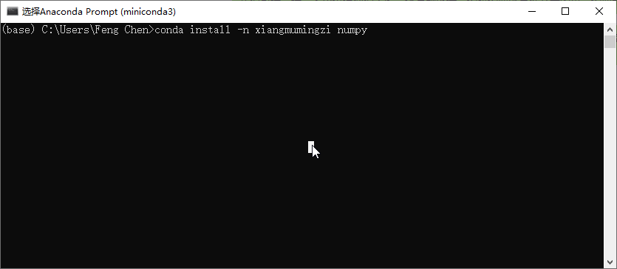
安装及版本管理
安装numpy：
conda install -n xiangmumingzi numpy

Slide 5
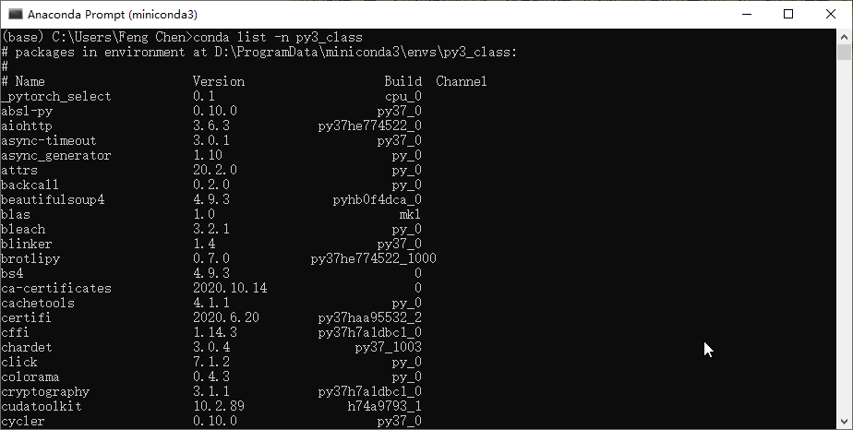
安装及版本管理
查看当前虚拟环境下所装的库：
conda list -n xiangmumingzi

